Slide 1


YEREL YÖNETİMLERDE YENİLİKÇİ
UYGULAMALAR
VATANDAŞ MEMNUNİYETİ ODAKLI
YENİLİKÇİ UYGULAMALAR

Slide 2
PROJELER
KELEBEKLER VADİSİ PROJESİ
SEDEP (SELÇUKLU DEĞERLER EĞİTİMİ PROJESİ)
OTİSTİK VE DOWN SENDROMLULAR YAŞAM MERKEZİ PROJESİ

Slide 3
PROJE YAKLAŞIMI
Etkin
Hızlı ve nitelikli hizmet sunabilen
Katılımcı
Şeffaf
Çevreye duyarlı
Dezavantajlı kesimlerin ihtiyaçlarını gözeten
Mali sürdürülebilirliği sağlanmış
Mekânsal özellikleri dikkate alan
Vatandaş memnuniyet odaklı
Yenilikçi

Slide 4
Doğrudan çocuklarımıza, yarınlarımızın değerlerimizle ışıyacağı aydınlık ufukları paylaşacak insanımıza yapılan bir hizmet…
VATANDAŞ MEMNUNİYETİ ODAKLI
YENİLİKÇİ UYGULAMALAR
SELÇUKLU DEĞERLER EĞİTİMİ PROJESİ
SEDEP

Slide 5
HEDEFLER
Ahlaklı nesiller yetiştirilmesine katkı sağlanması
Bilgi, beceri ve yeteneklerin geliştirilmesi
Sosyal hayatta başarılı bireyler yetiştirilmesi
Temel insani değerlerin kazandırılması
Çocuklarımızın çok kültürlü bir dünyaya hazırlanması
Eleştirel düşünmeye teşvik edilmesi
Düşünce ve davranışlarının geliştirilmesi

Slide 6
PROJE KAPSAMI
125 Okul
86.000 İlk ve ortaokul öğrencisi
3.974 Öğretmen
1.947.500 Kitap
2,4 Milyon TL
10.000 Ajanda
86.000 Anket Formu
100.000 Broşür
12.000 El notu
95.000 CD/DVD

Slide 7
DEĞERLER
Sorumluluk
Yardımseverlik
Adalet
Dostluk
Doğruluk
Sabır
Saygı
Öz Denetim

Slide 8

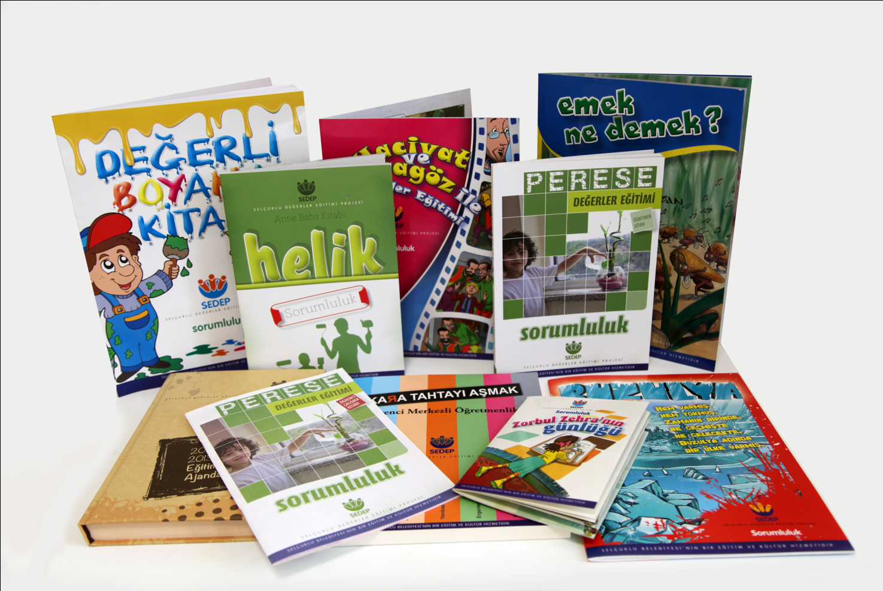
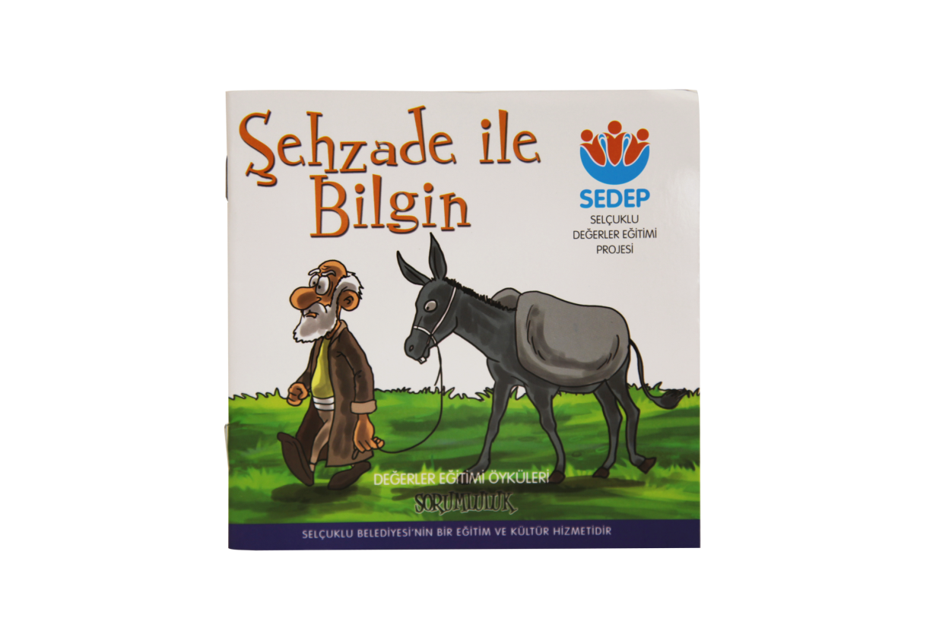
YAYINLAR
Öğrencilere
Öğretmenlere
Velilere

Slide 9
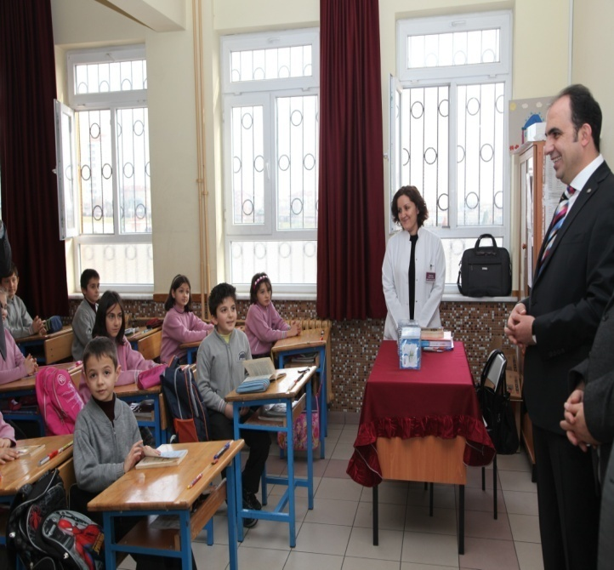
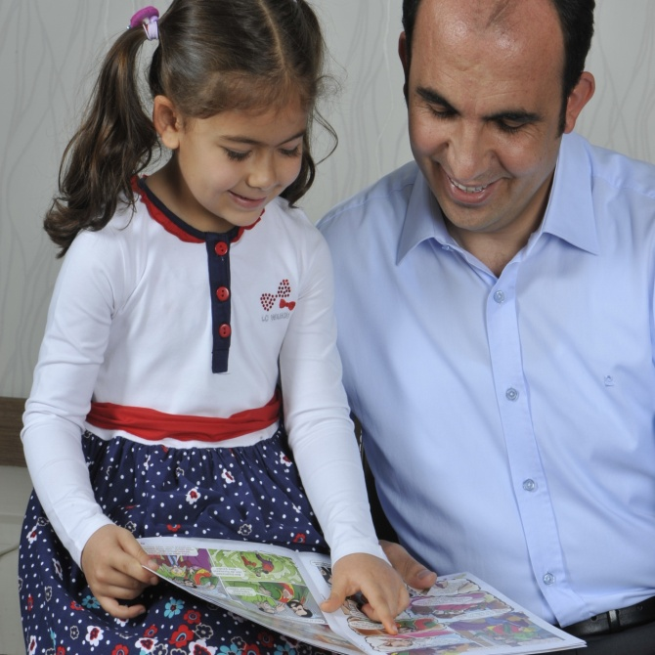
ETKİNLİKLER

Slide 10
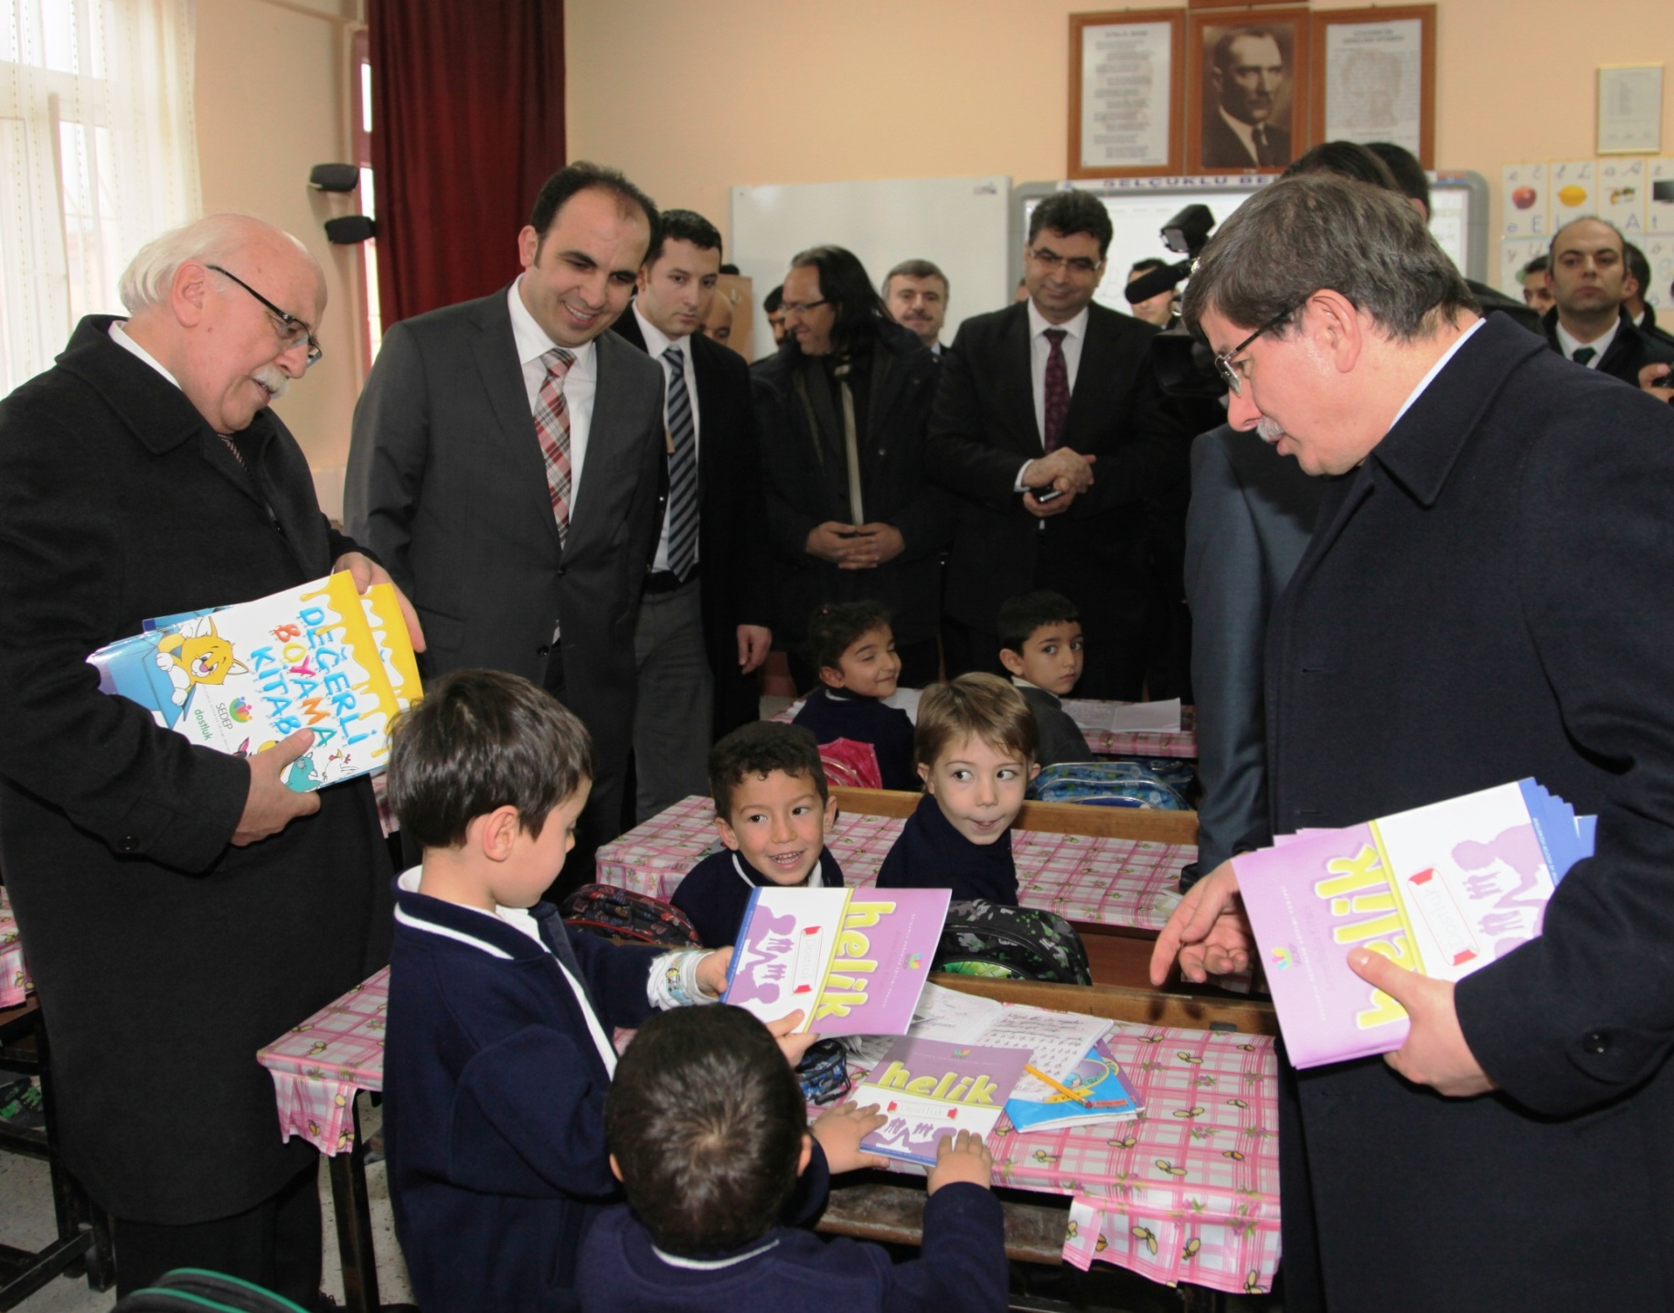
ETKİNLİKLER

Slide 11



PROJE ORTAKLARI

Slide 12
Yaşanabilir mekân olgusunun öncü örneklerinden birisi…
VATANDAŞ MEMNUNİYETİ ODAKLI
YENİLİKÇİ UYGULAMALAR
KELEBEKLER VADİSİ

Slide 13
HEDEFLER
Doğa ve çevre sevgisinin kazandırılması
Eko-Turizmin geliştirilmesi
Bilimsel araştırmalara katkı sağlanması
Nesli tükenmekte olan kelebeklerin korunması
Yaşanabilir mekanlar oluşturulması

Slide 14
PROJE KAPSAMI
385.000 m² Toplam Alan
Müze
26,5 Milyon TL
270.000 m² Yeşil Alan
1.000 Kişilik Amfi Tiyatro
Park
22,6 Milyon TL
6 Adet Süs Havuzu
Kelebek Müzesi
Kelebek Uçuş Alanı
49,1 Milyon TL
Kelebek Çiftliği
Sosyal Etkinlik Alanları

Slide 15
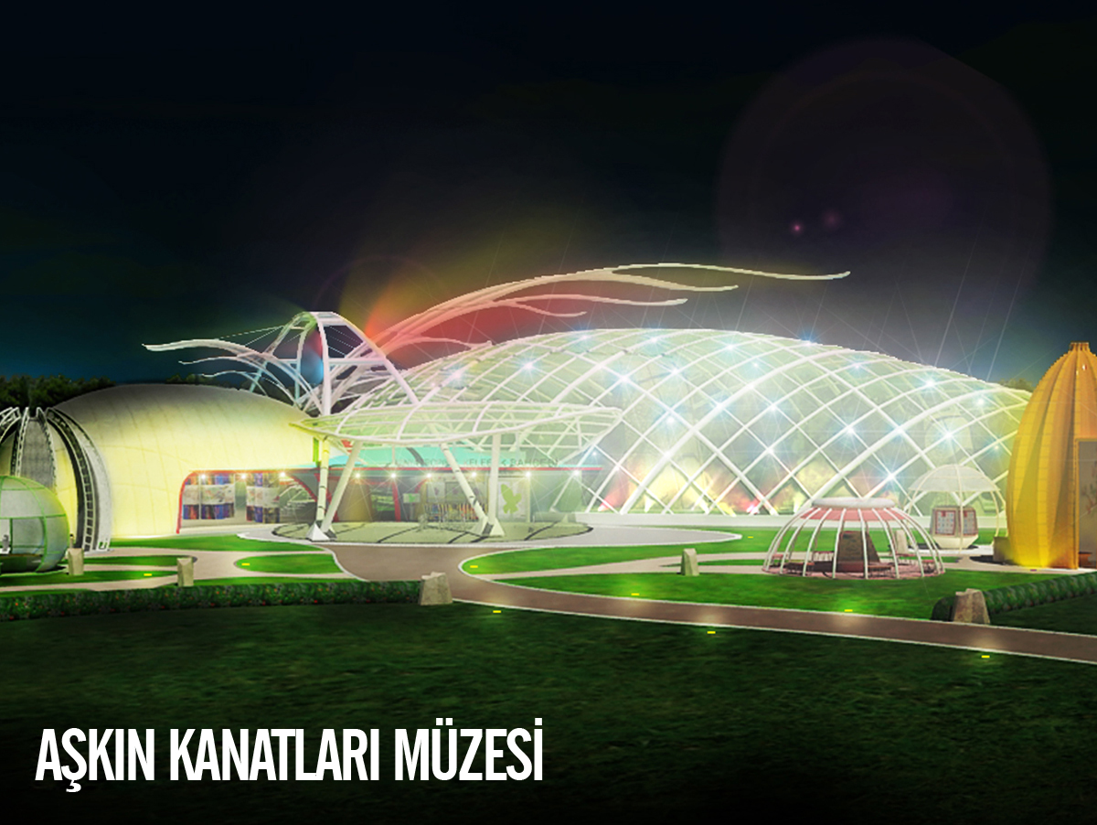
NASIL BİR YER?
AŞKIN KANATLARI MÜZESİ

Slide 16
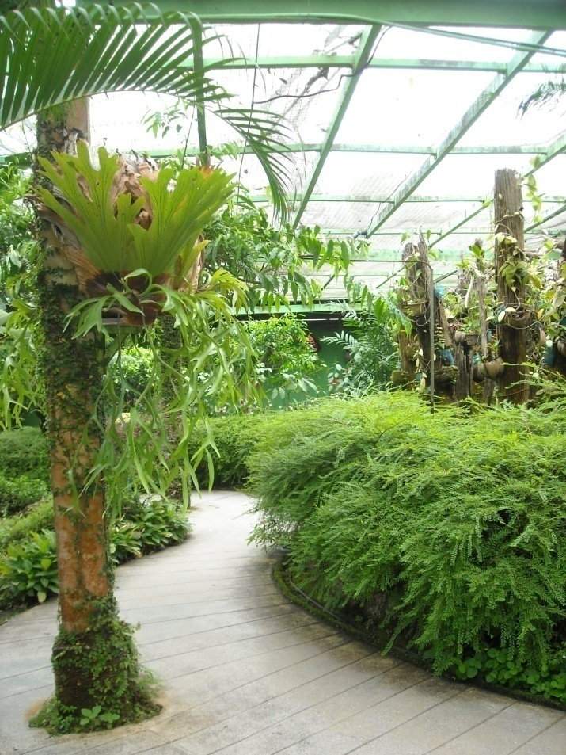
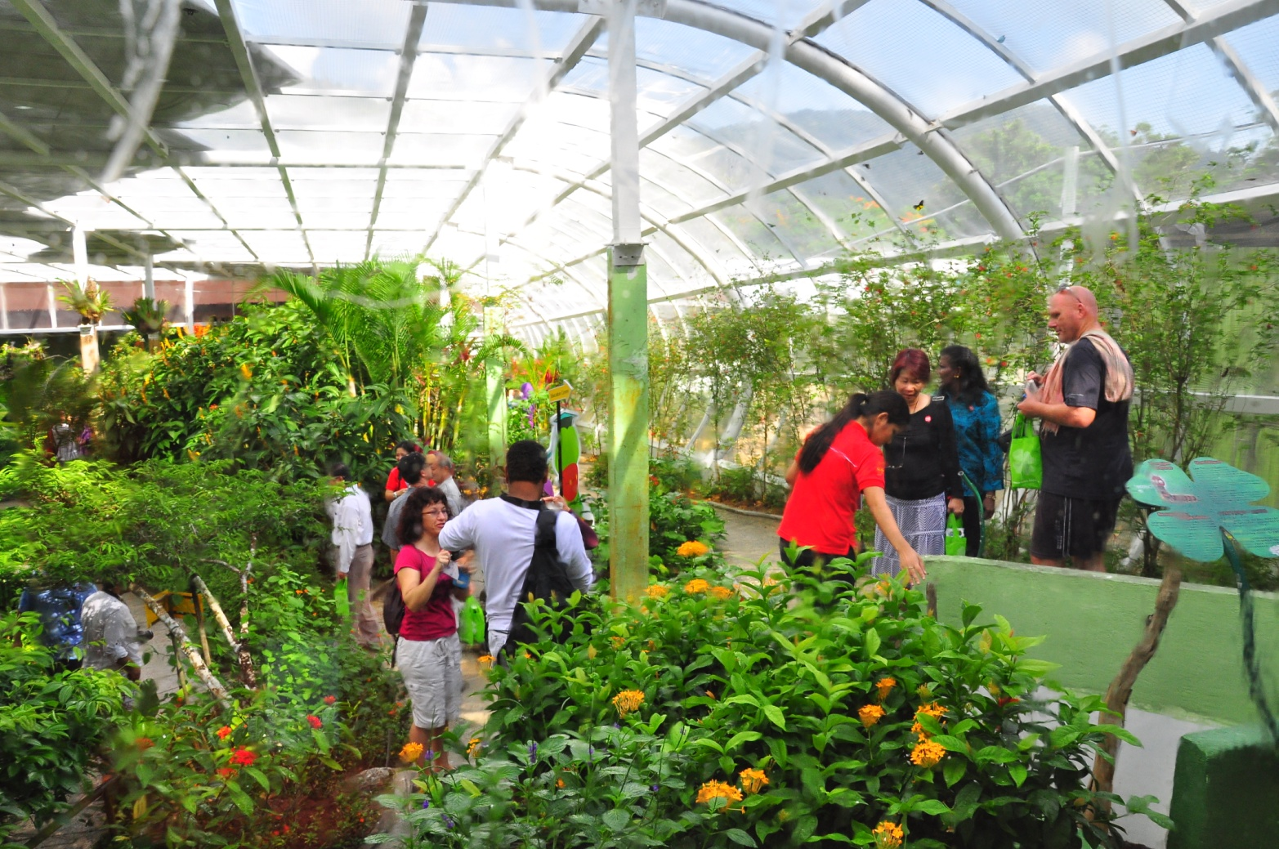
NASIL BİR YER?

Slide 17
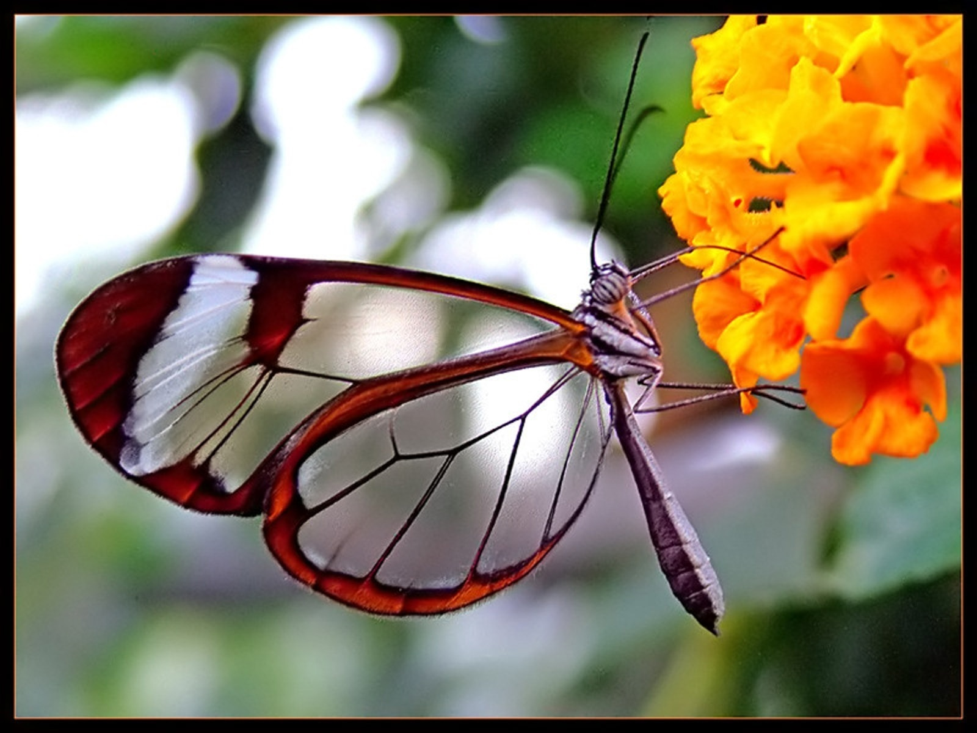
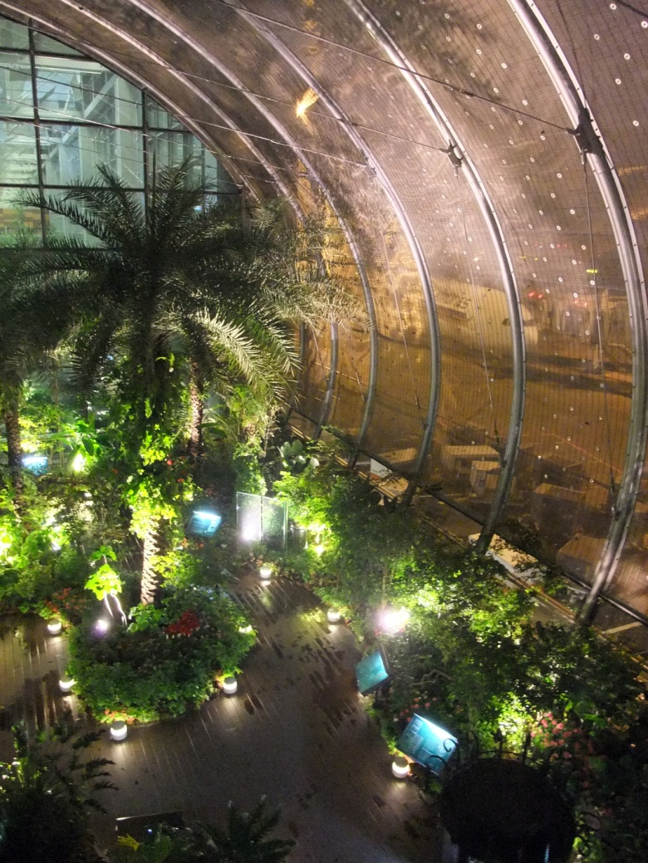
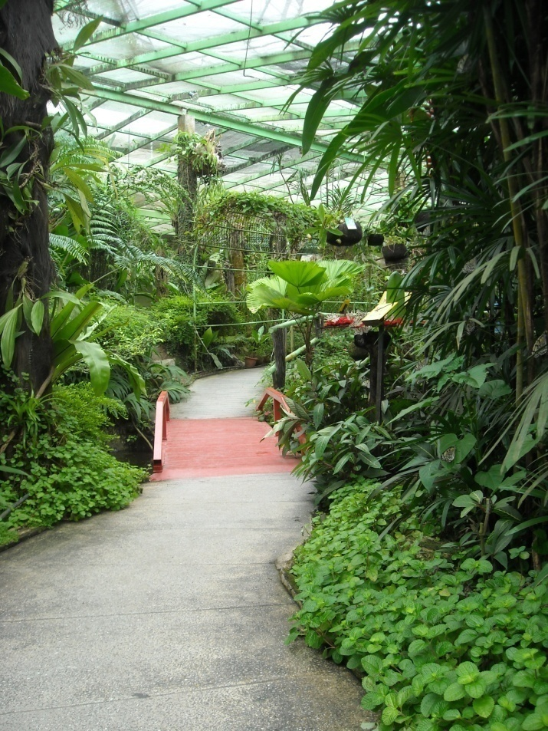
NASIL BİR YER?

Slide 18
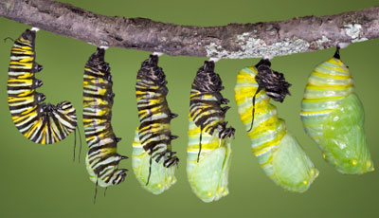
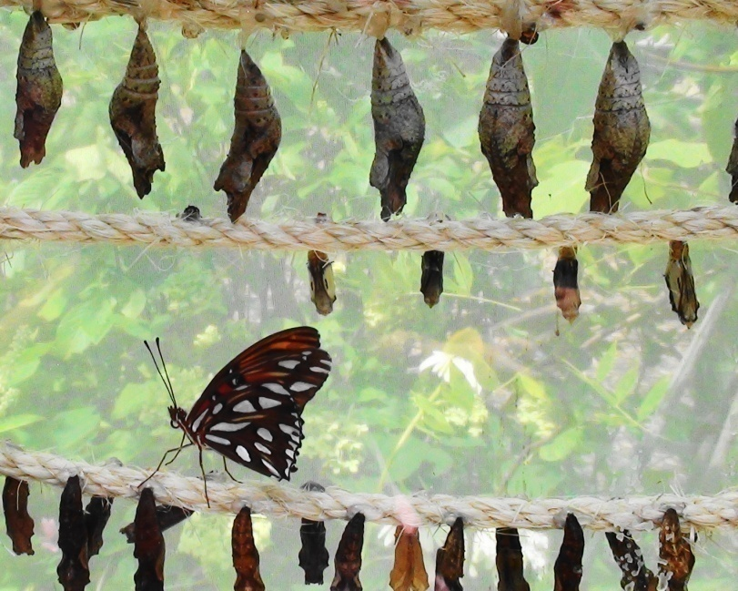
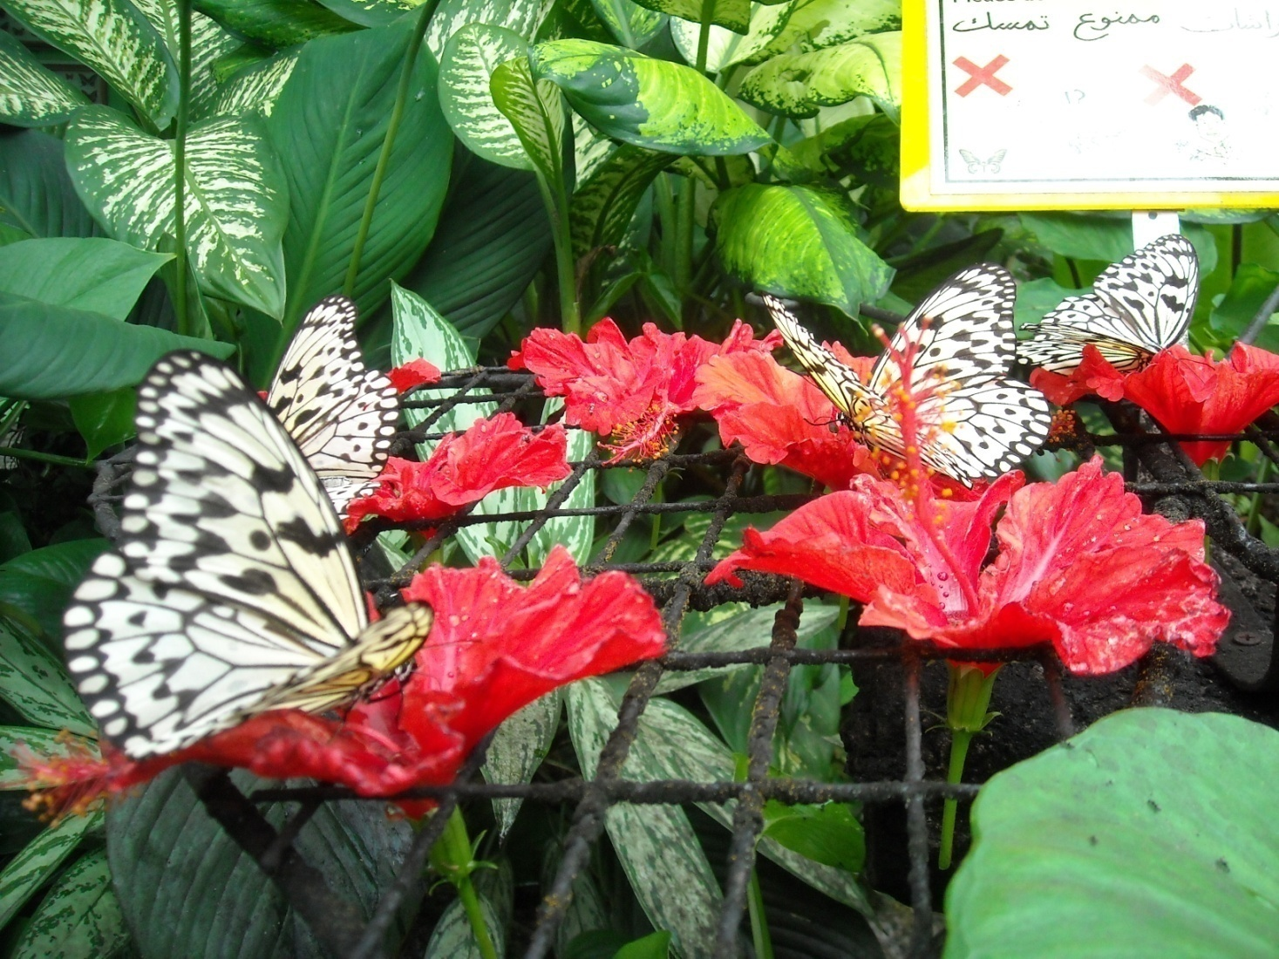
ÜRETİM

Slide 19
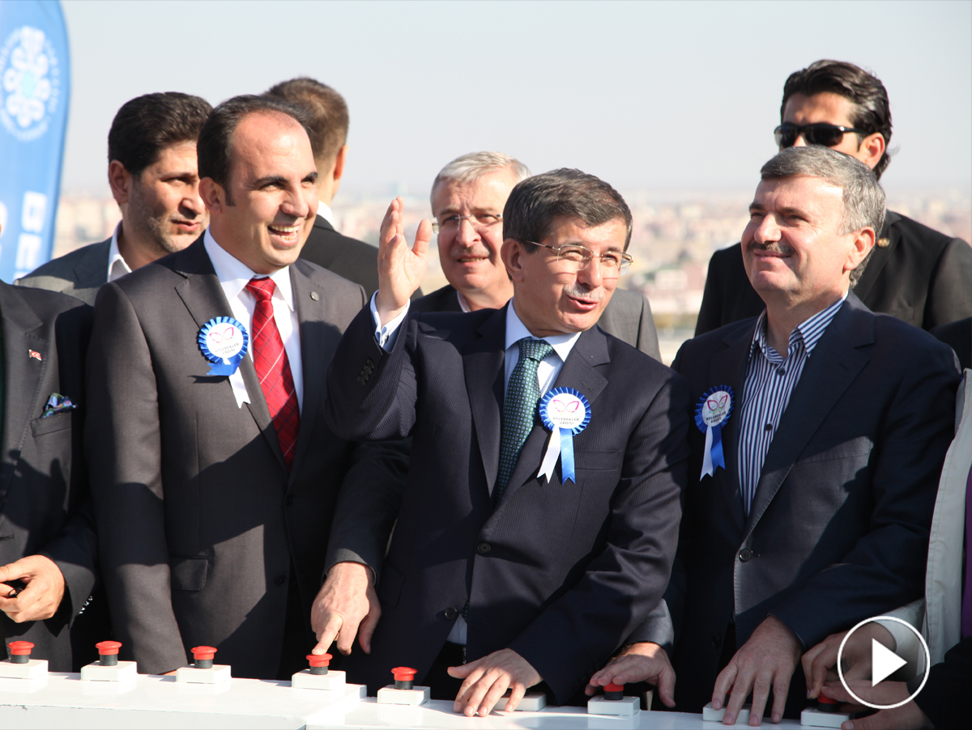
DIŞİŞLERİ BAKANIMIZ KELEBEKLER VADİSİNİN TEMELİNİ ATTI

Slide 20
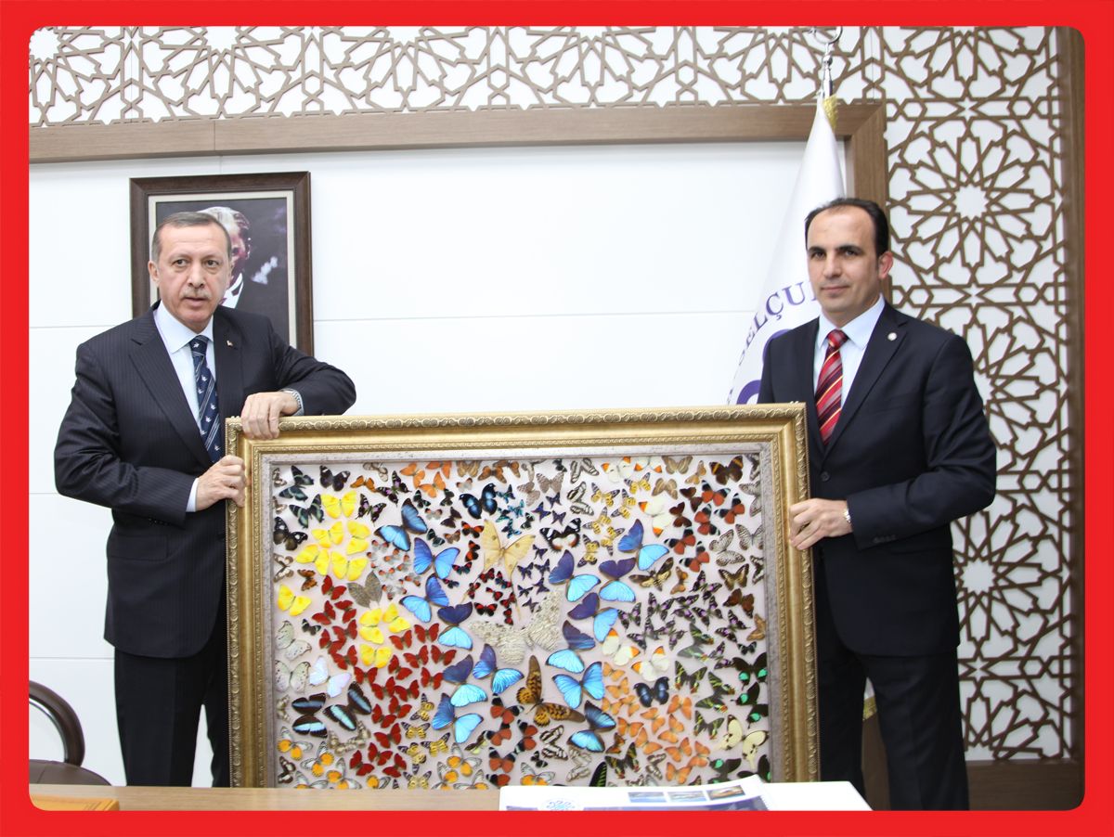
BAŞBAKANIMIZA KELEBEK PANOSU HEDİYE ETTİK

Slide 21
Sosyal belediyecilik anlayışının en güzel ve faydalı örneklerinden…
VATANDAŞ MEMNUNİYETİ ODAKLI
YENİLİKÇİ UYGULAMALAR
OTİSTİK VE DOWN SENDROMLULAR YAŞAM MERKEZİ

Slide 22
HEDEFLER
Özel yaşam alanları kazandırılması
Rehabilitasyon ve topluma kazandırma çalışmaları
Ailelerin etkileşmesi
Toplum sağlığına katkı

Slide 23
PROJE KAPSAMI
21.000 m² Toplam Alan
11.500 m² Yeşil Alan
4 Farklı Spor Salonu
13 Milyon TL
Konferans Salonu
Yüzme Havuzu
Bireysel ve Grup Eğitim Odaları
Kişisel Beceri Geliştirme Odaları
Sosyal Etkinlik Alanları

Slide 24
HİZMETLER
Rehberlik
Sağlık
Bireysel ve Grup Eğitimi
Kişisel Beceri Geliştirme
Konaklama
Spor
Rehabilitasyon
Sosyal Hizmetler

Slide 25
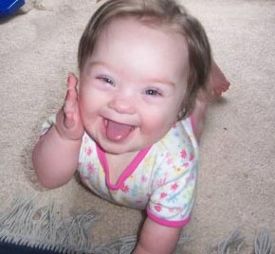
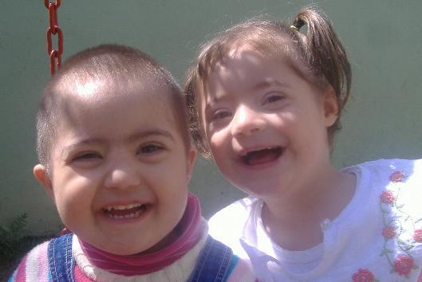
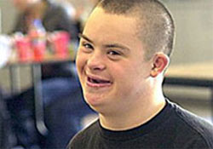
HEPİMİZİN SORUNU
ZİHİNSEL ENGEL - Genel zihinsel işlevlerde önemli derecede gerilik ve uyumsal davranışlarda yetersizlik...
OTİZM - Sosyal ve iletişim becerilerinin oluşmasını etkileyen bir gelişim bozukluğu…
DOWN SENDROMU - Vücuttaki hücrelerin 46 yerine 47 kromozoma sahip olması

Slide 26
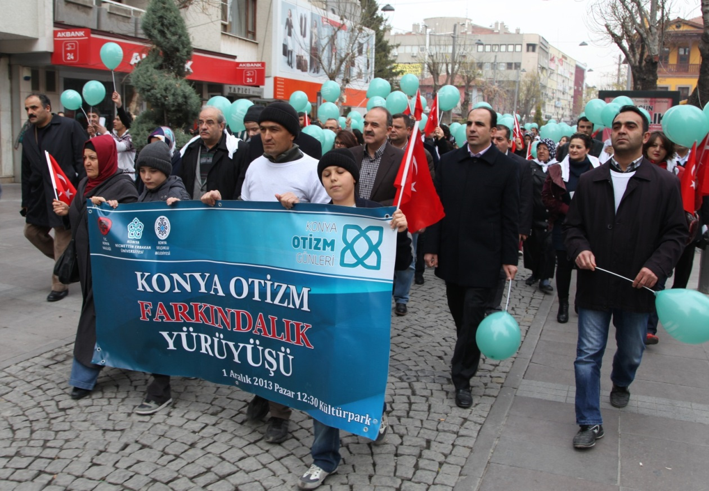
ONLAR İÇİN YAPILACAK “İYİ ŞEYLER” VAR!

Slide 27
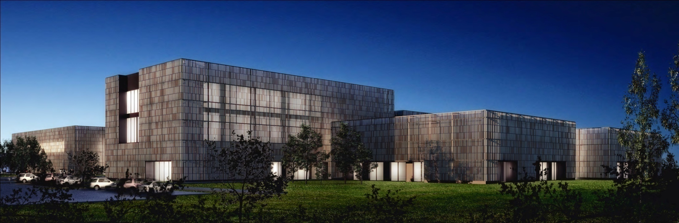
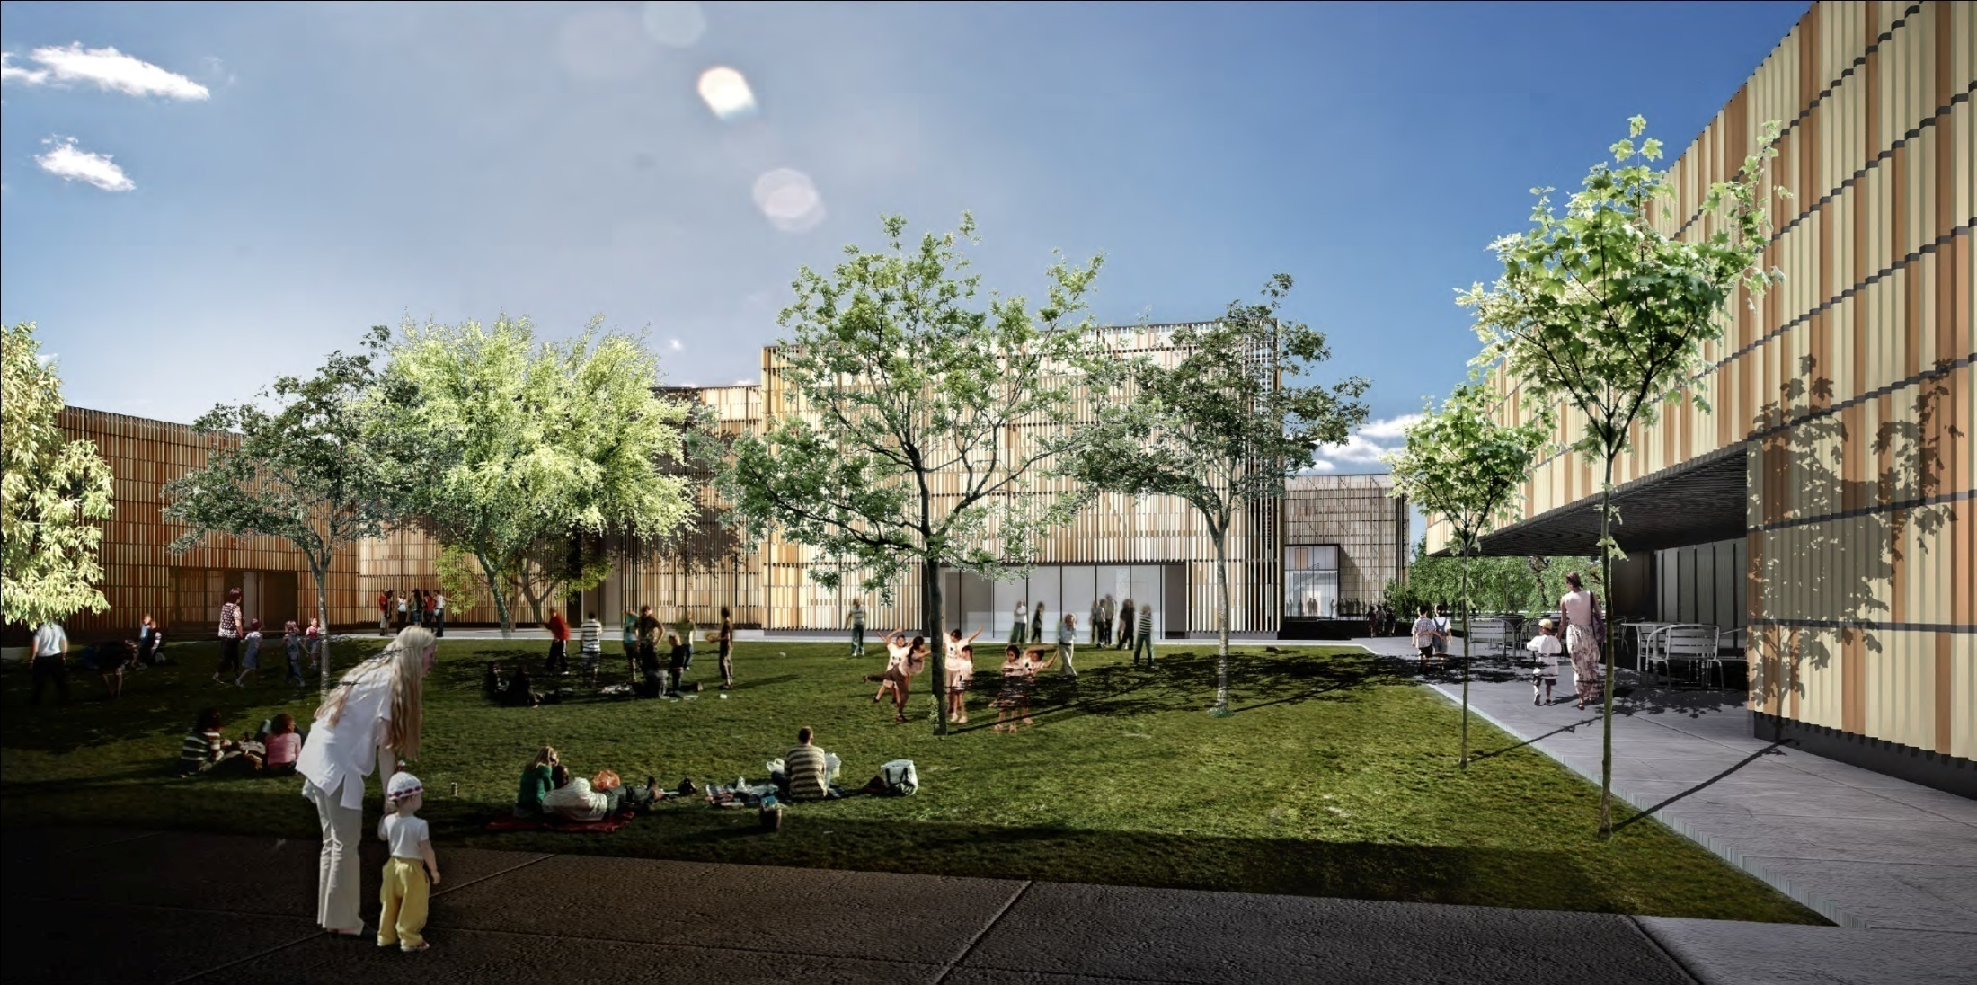
ONLAR İÇİN YAPILACAK “İYİ ŞEYLER” VAR!

Slide 28
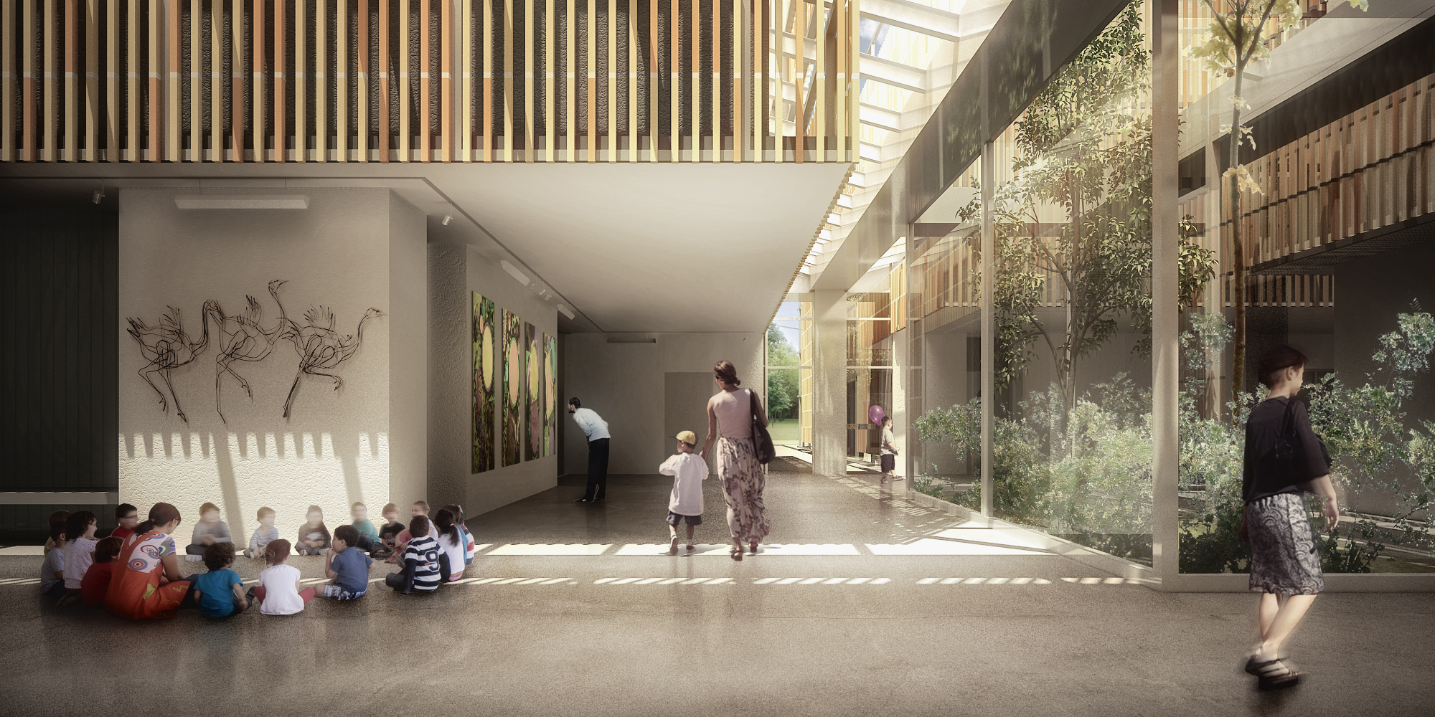
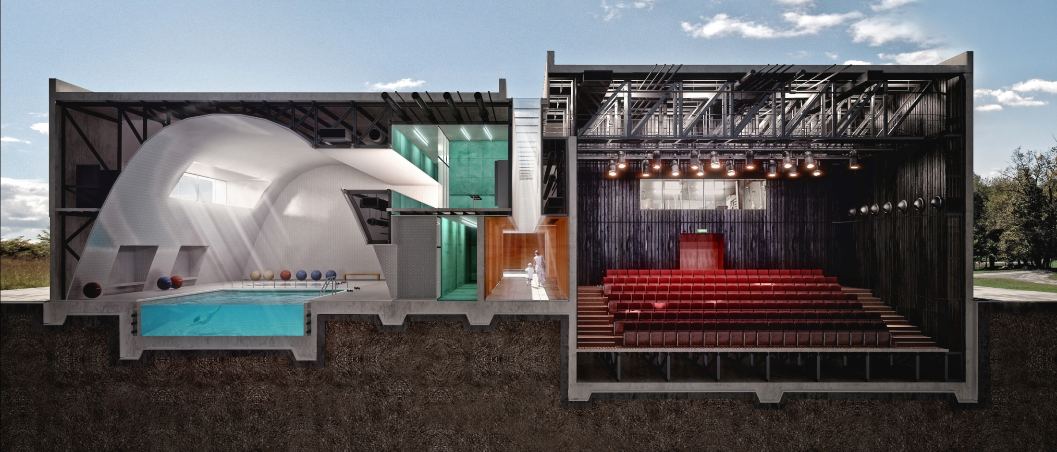
ONLAR İÇİN YAPILACAK “İYİ ŞEYLER” VAR!

Slide 29


TEŞEKKÜRLER

